Slide 1



Slide 2

KHÁM
PHÁ

Slide 3


Bài viết có bao nhiêu khổ thơ?
Buổi sáng
Biển giấu mặt trời
Sáng ra mới thả
Quả cầu bằng lửa
Bay lên sóng xanh.
Trời như lồng bàn
Úp lên đống lúa
Nhốt cả bầy chim
Đang còn mê ngủ.
Cỏ non sương đêm
Trổ đầy lưỡi mác
Nắng như sợi mềm
Xâu từng chuỗi ngọc.
Đất vươn vai thở
Thành khói la đà
Trời hừng bếp lửa
Xóm làng hiện ra.
(Lam Giang)
Có 4 khổ thơ
Cần viết hoa ở những chữ cái nào?
Viết hoa ở những chữ cái đầu câu

Slide 4


sóng xanh
la đà
xà xuống

Slide 5


Slide 6
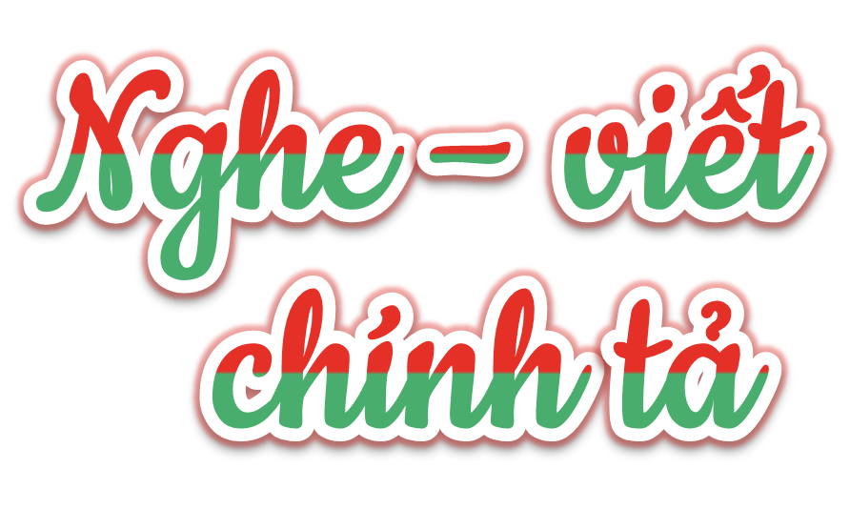

Slide 7
LUYỆN
TẬP

Slide 8
Chọn chuyền hoặc truyền thay cho ô vuông:
2
truyền
tin
chuyền
cành
truyền
hình
chơi
chuyền
dây
chuyền
truyền
thống
bóng
chuyền
lan
truyền

Slide 9
3a
Chọn ch hoặc tr thay cho ô vuông.
Chúng ta không thể nhìn thấy …ân cầu vồng. Chúng ta cũng không thể …ạm vào cầu vồng. Vì cầu vồng chỉ là ánh sáng lửng lơ …ong không …ung. Khi mặt trời …iếu vào bầu không khí còn nhiều hơi nước sau cơn mưa, cầu vồng sẽ xuất hiện.
ch
ch
tr
tr
ch

Slide 10
Chọn tiếng thích hợp
thay cho ô vuông:
3b
thát
thác
nước
khát
khác
vọng
tạt
tạc
tượng
vạt
vạc
áo

Slide 11
Chúc mừng
năm mới

